Slide 1
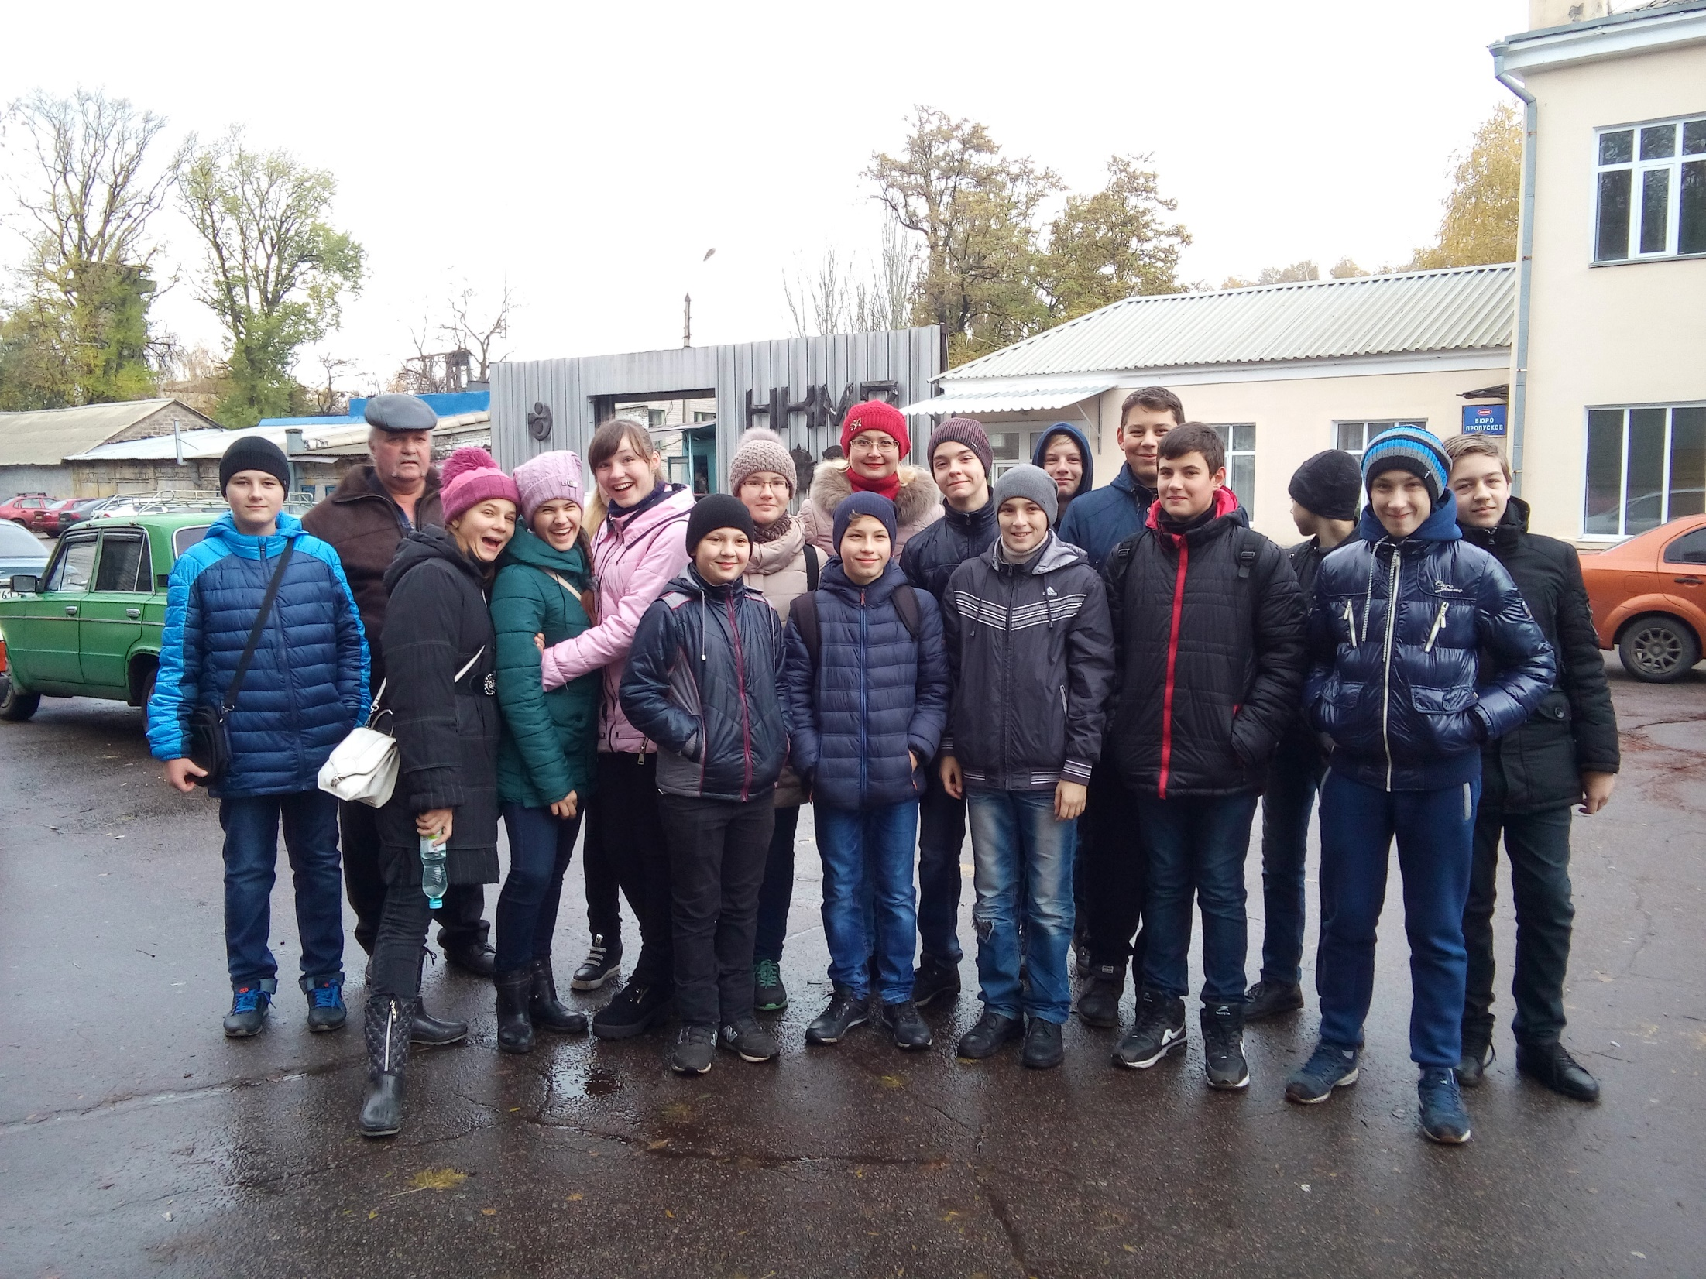
Екскурсія 8-А класу до ПАТ НКМЗ

Slide 2
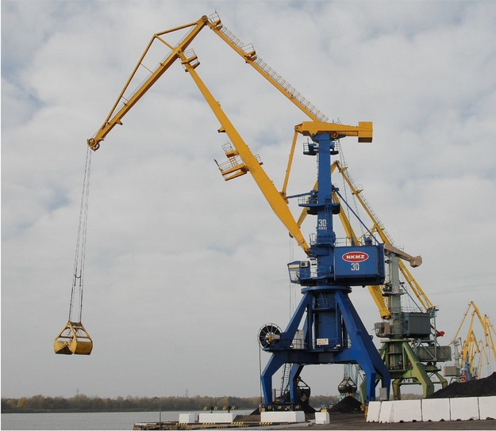
Основна продукція
Портальні крани

Slide 3
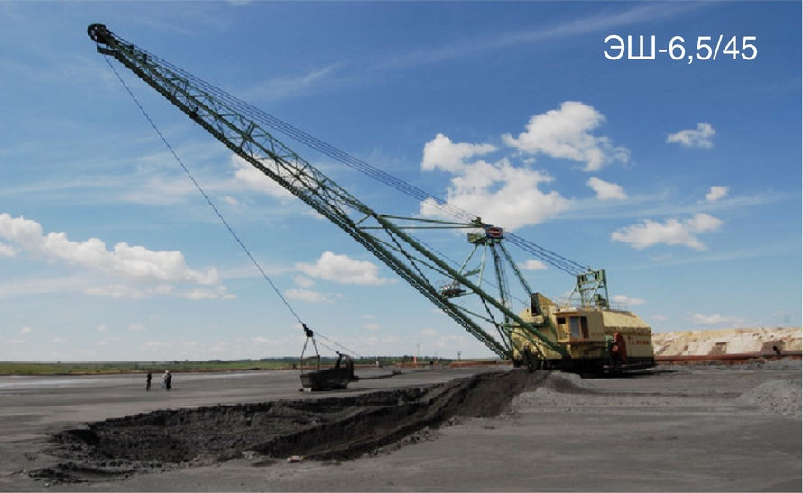
Основна продукція
Екскаватори

Slide 4
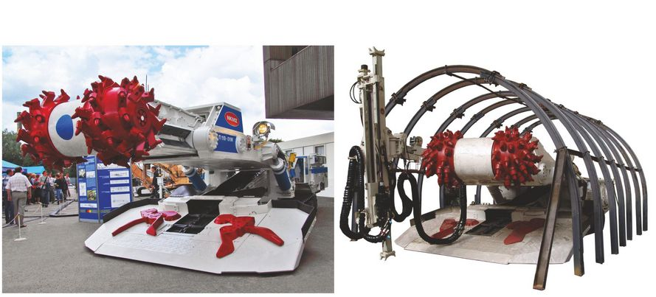
Основна продукція
Прохідницькі комбайни

Slide 5
Історія
Рік заснування: 1934
Площа: 339 га.
Кількість працівників: 11,5 тис.
Підприємство має дивізійно-функціональну структуру з п'яти виробництв, розділених по продукції, що випускається. Всього цехів 39, з них 15 механічних, 10 металургійних, 3 зварювальних, 11 допоміжних. Завод є одним з лідерів управлінських інновацій на Україні. Так, за підсумками 2013 року завод зайняв 3-е місце в рейтингу провідних підприємств високотехнологічного машинобудування України за рівнем управлінських інновацій

Slide 6
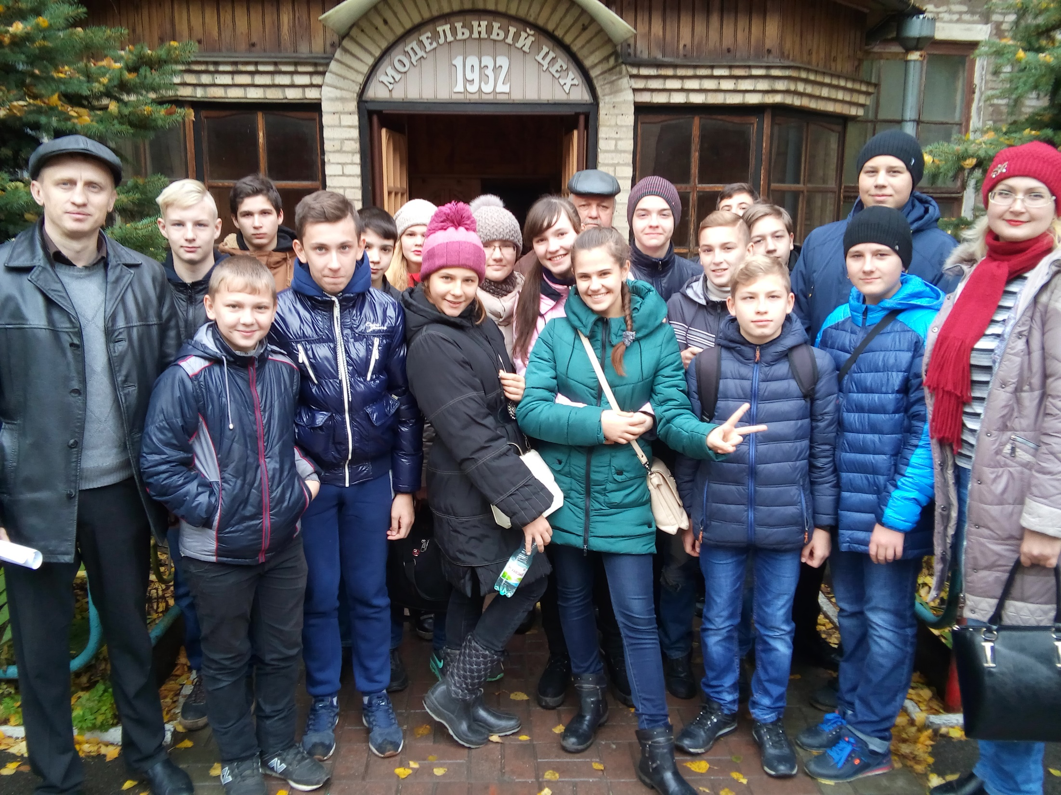
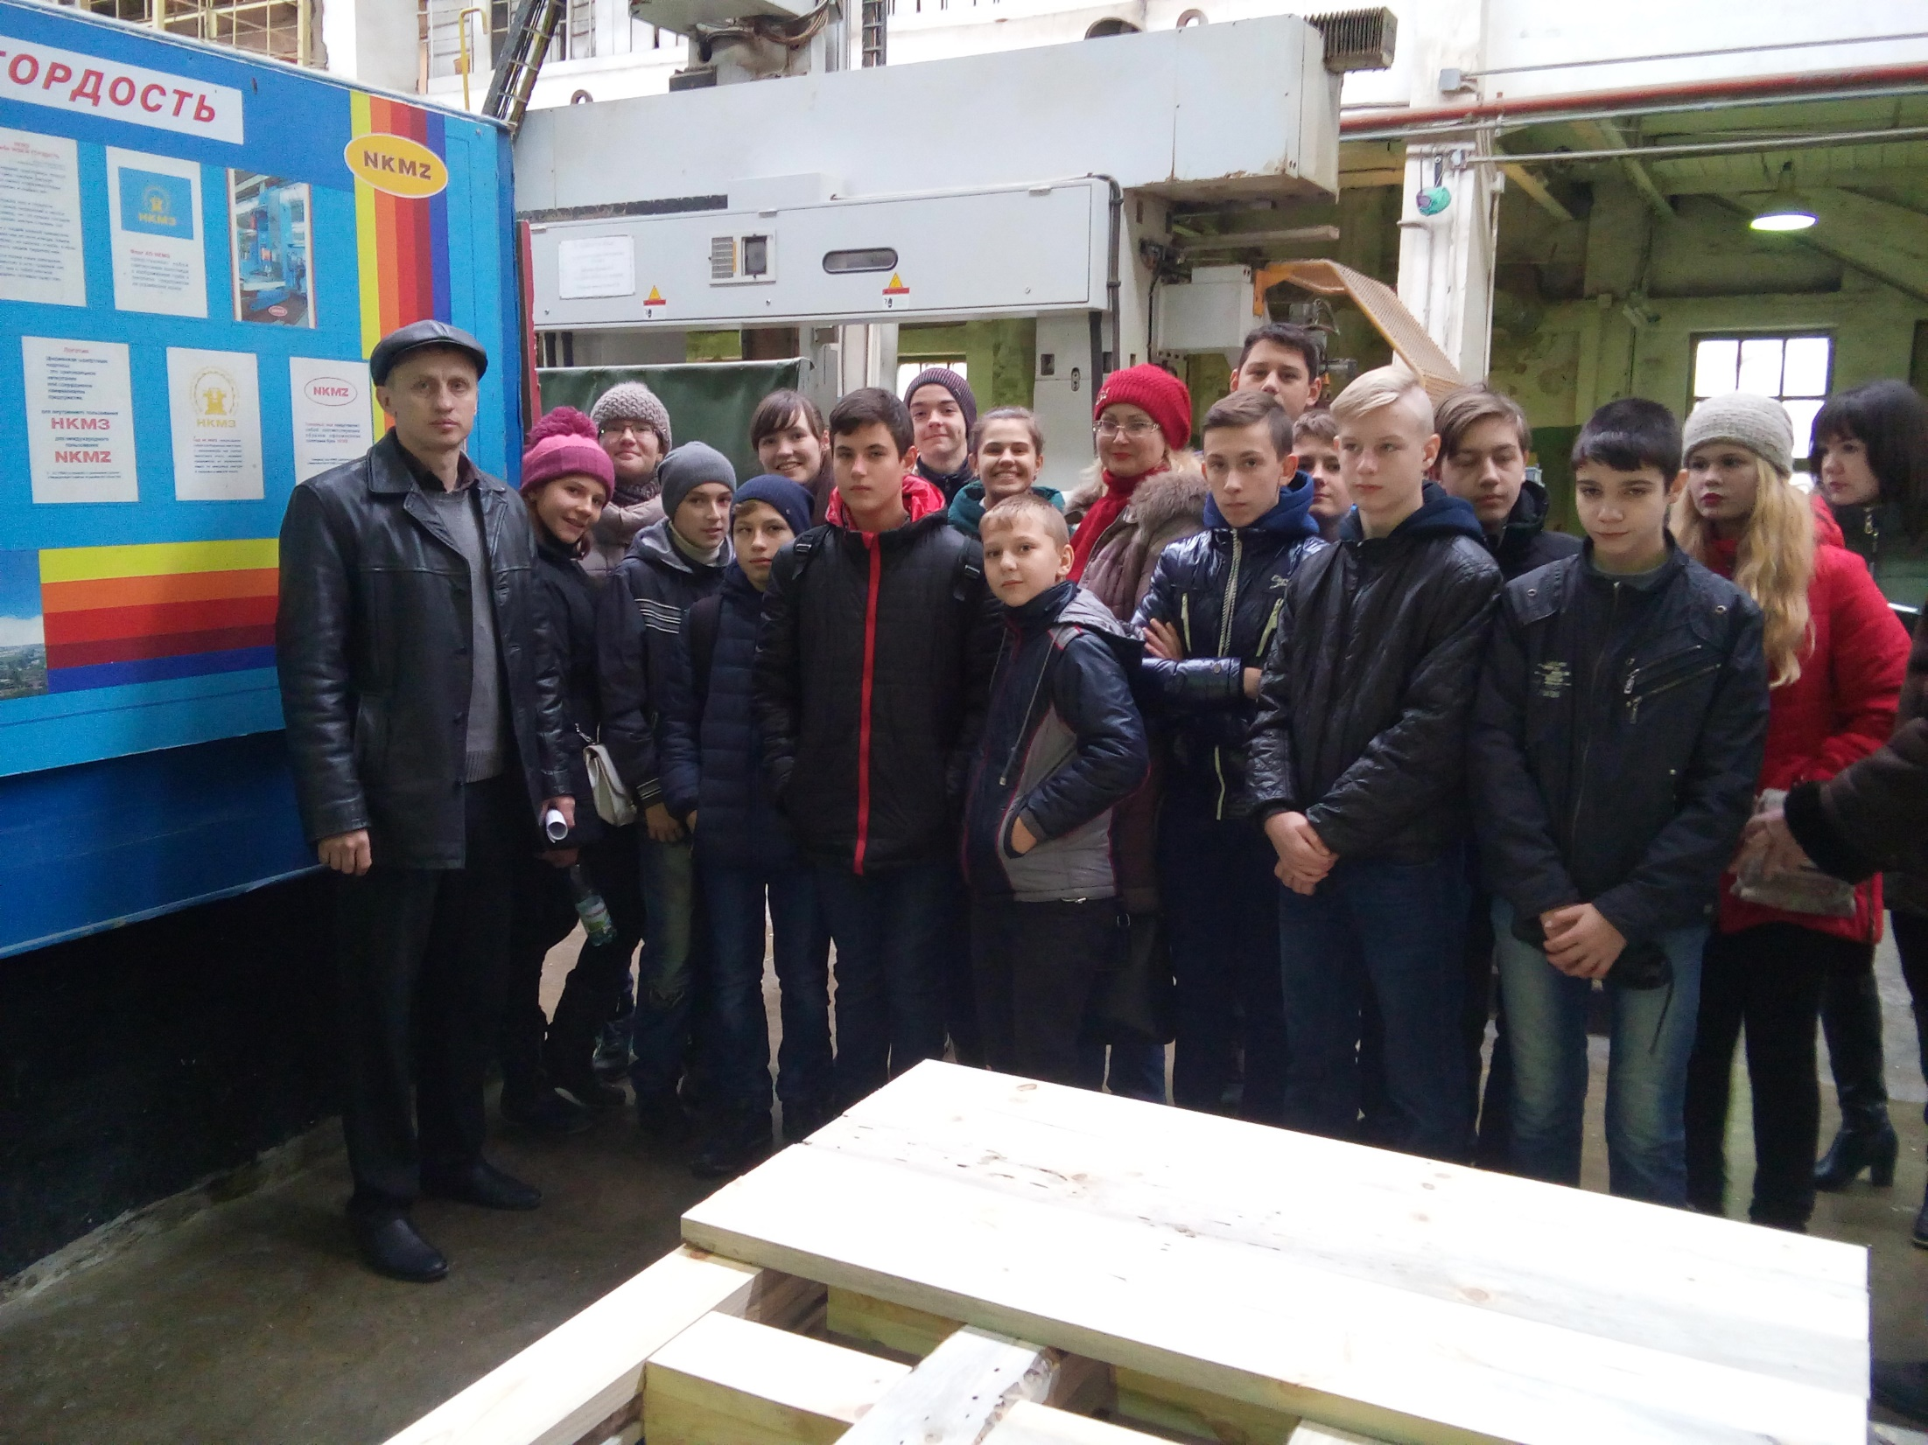
8-А у модельному цеху у супроводі заступника начальника з підготовки виробництва Гонтар Олександра Анатолійовича

Slide 7
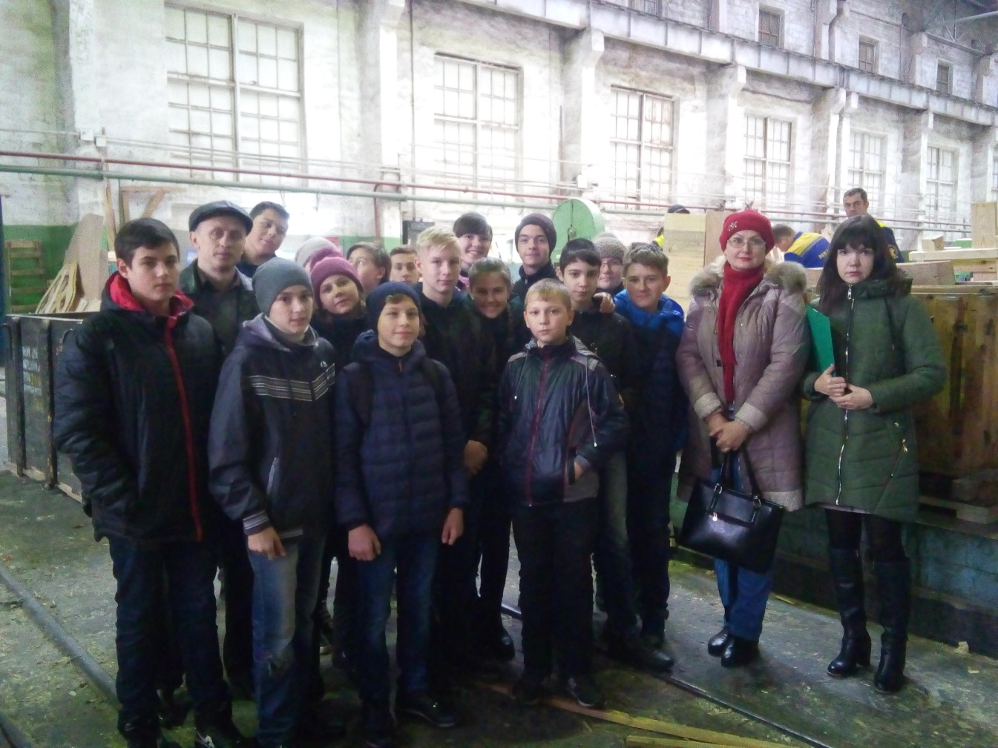
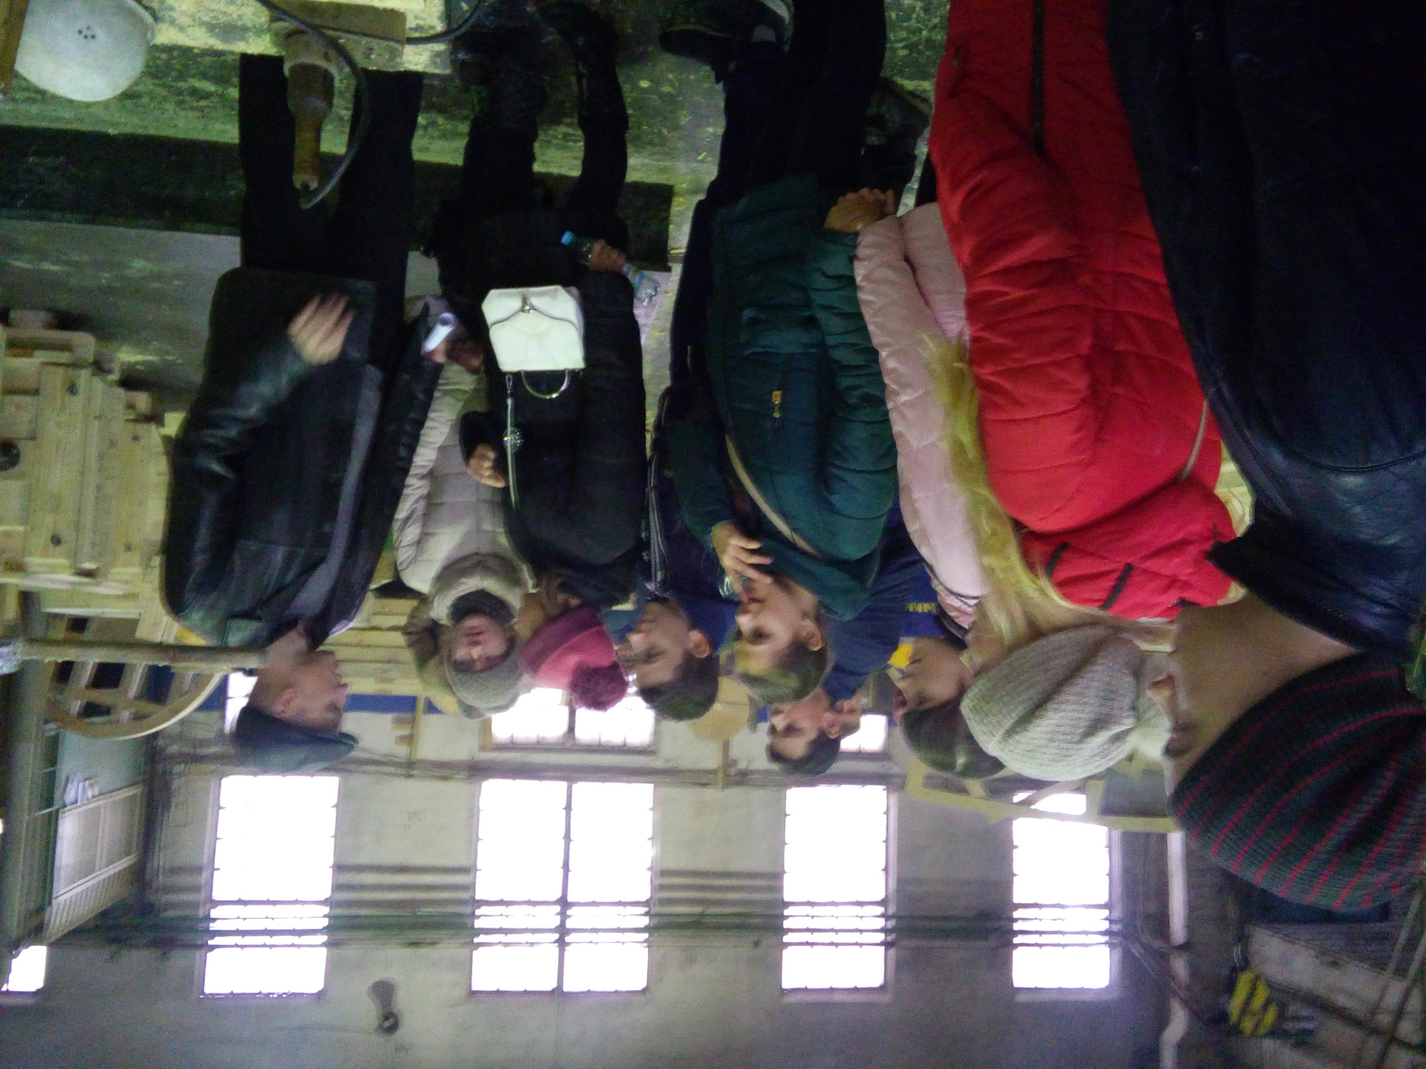

Slide 8
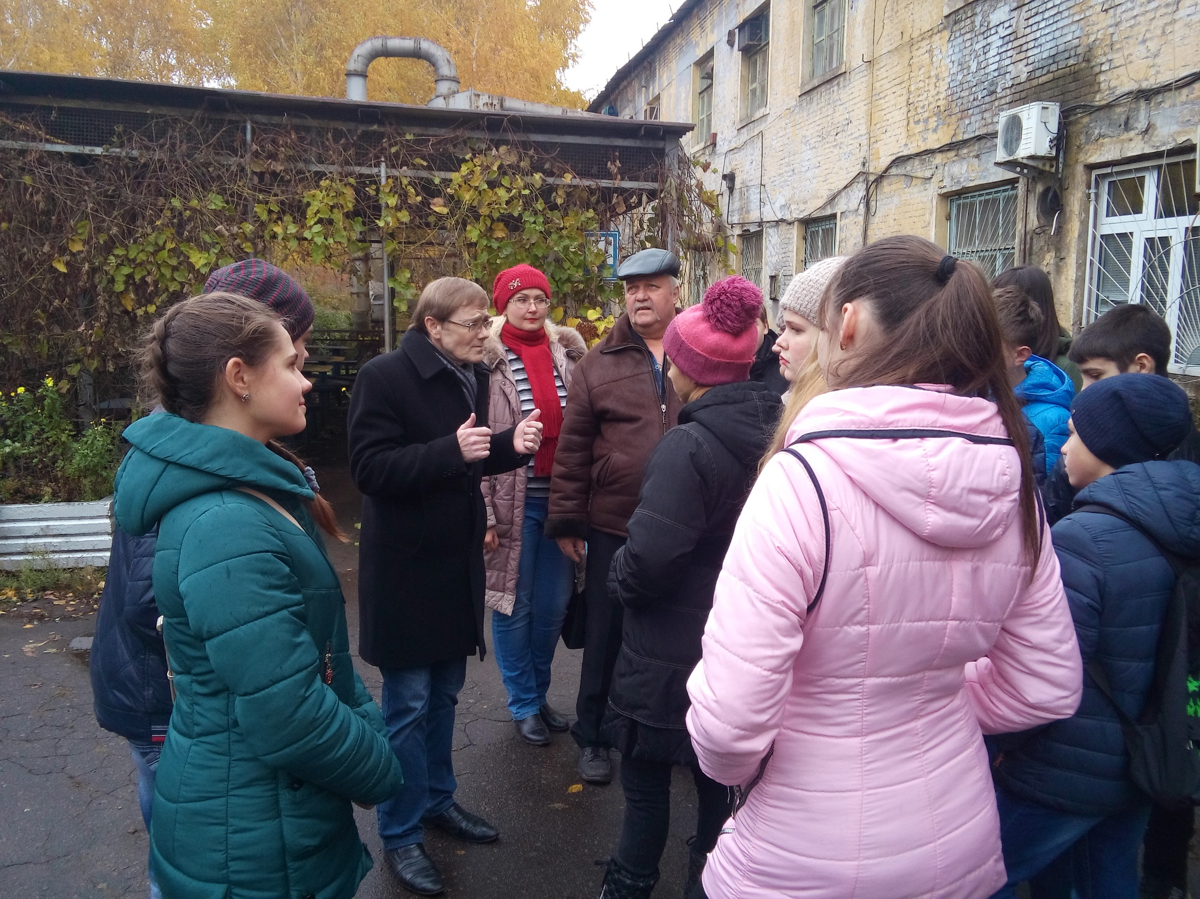
Цех металічних конструкцій. Бесіда з інженером з підготовки виробництва Гейтенко Вадимом Миколайовичом

Slide 9
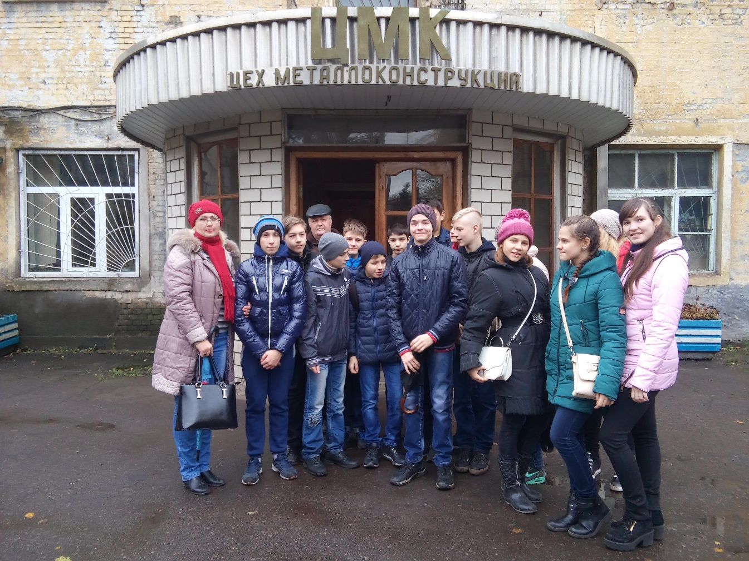

Slide 10
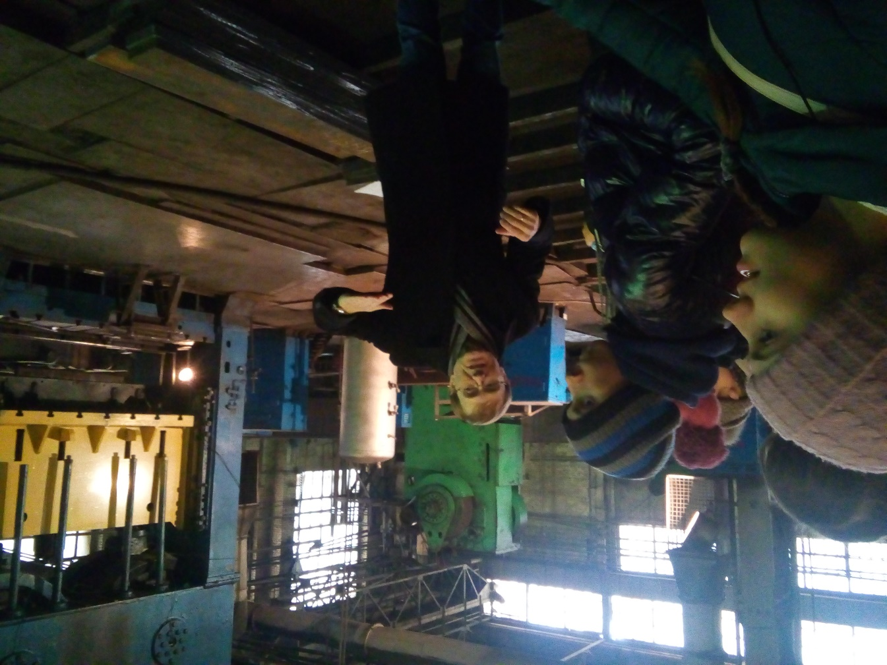
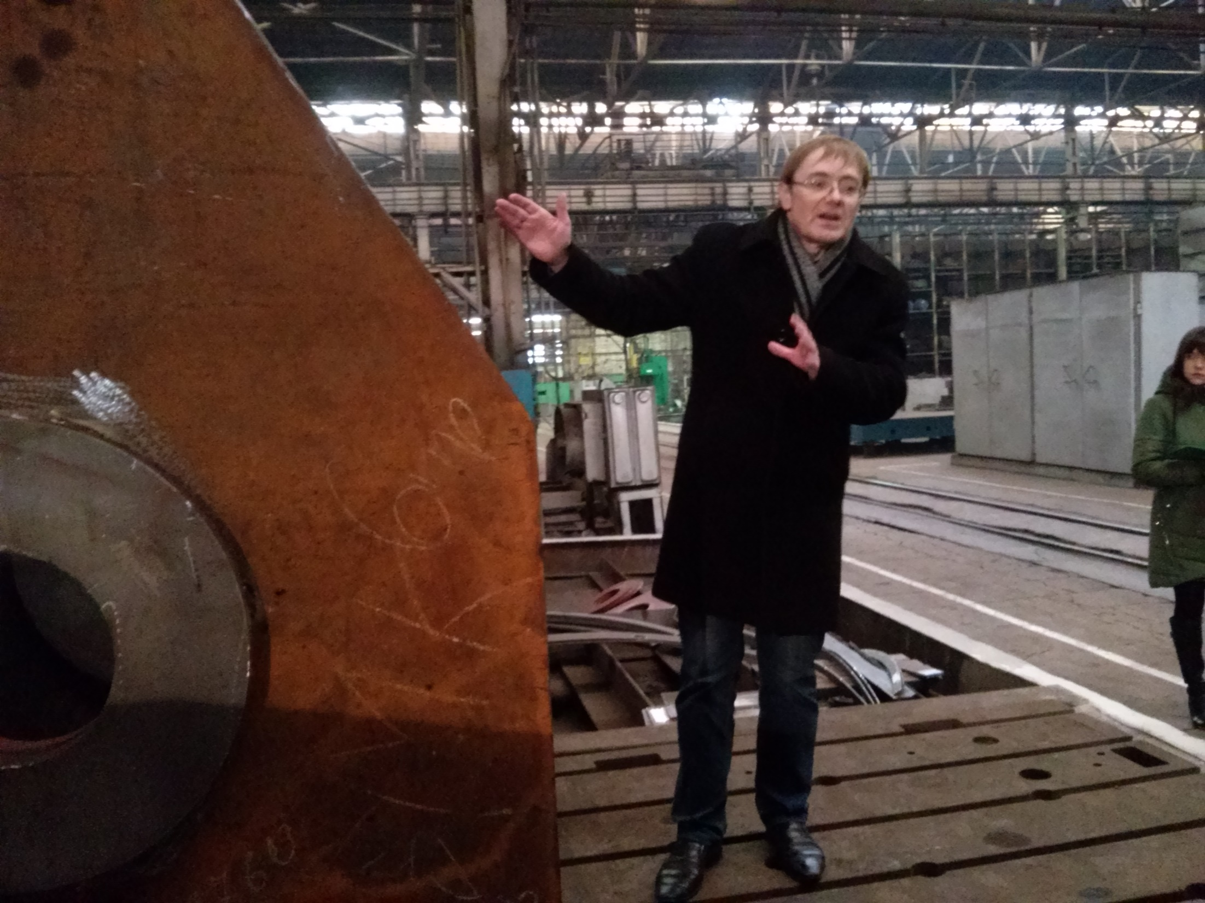

Slide 11
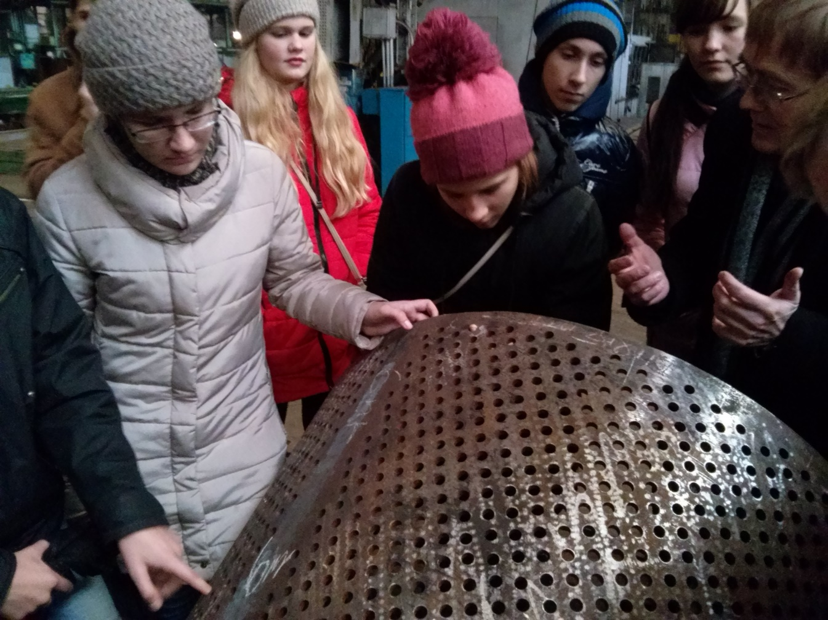
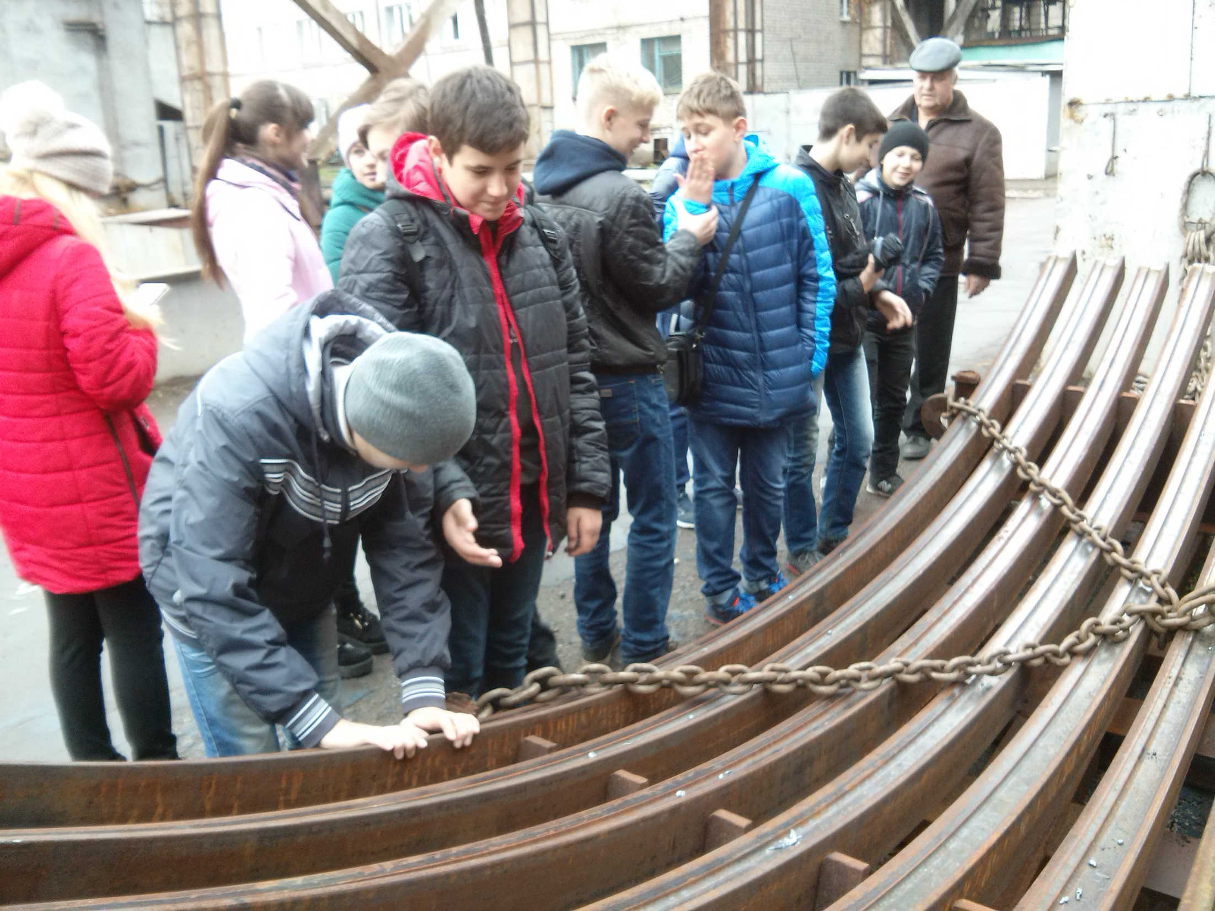

Slide 12
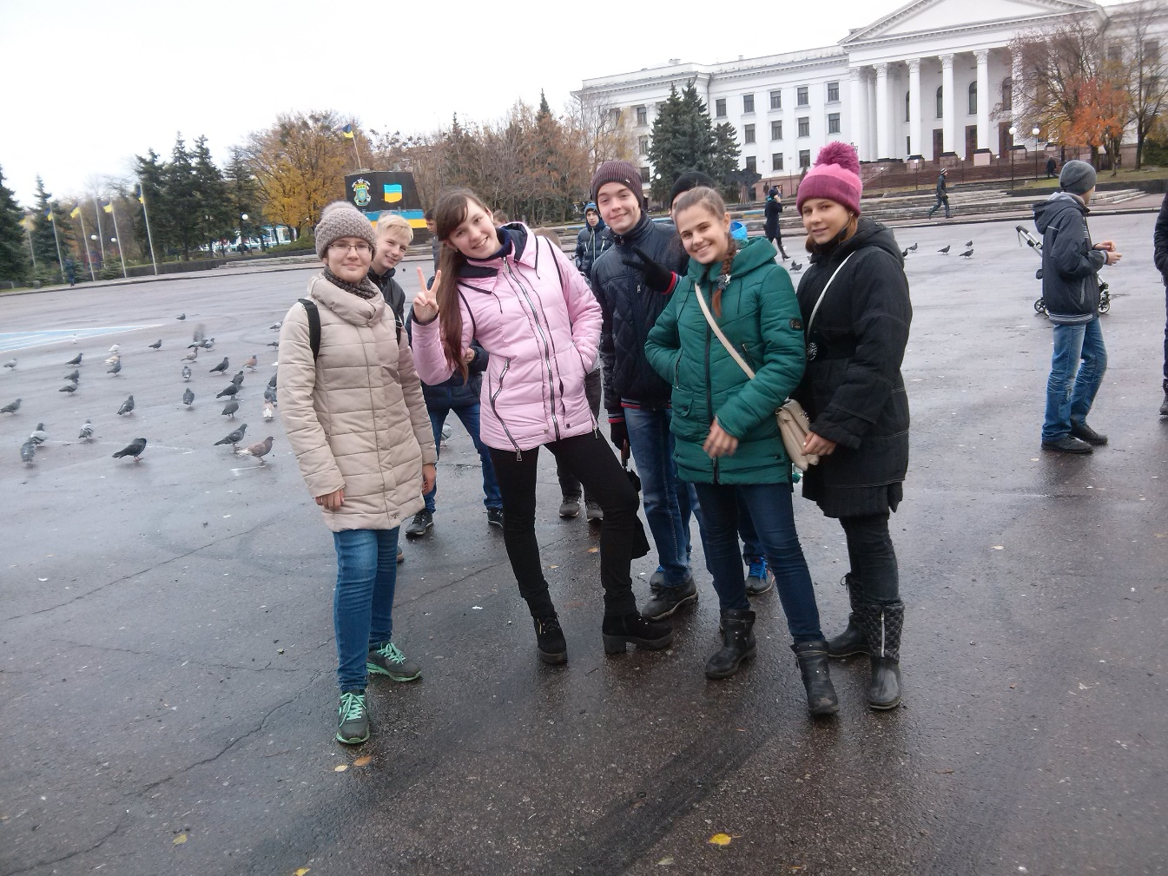
Дякуємо за увагу!

